Slide 1
Il testo narrativo
Italiano
Ins. Vincenza Mele
Classe 5 E plesso Siciliano

Slide 2
La mappa dei testi narrativi

Slide 3
Lavoriamo insieme: trasforma la mappa in un testo

Slide 4
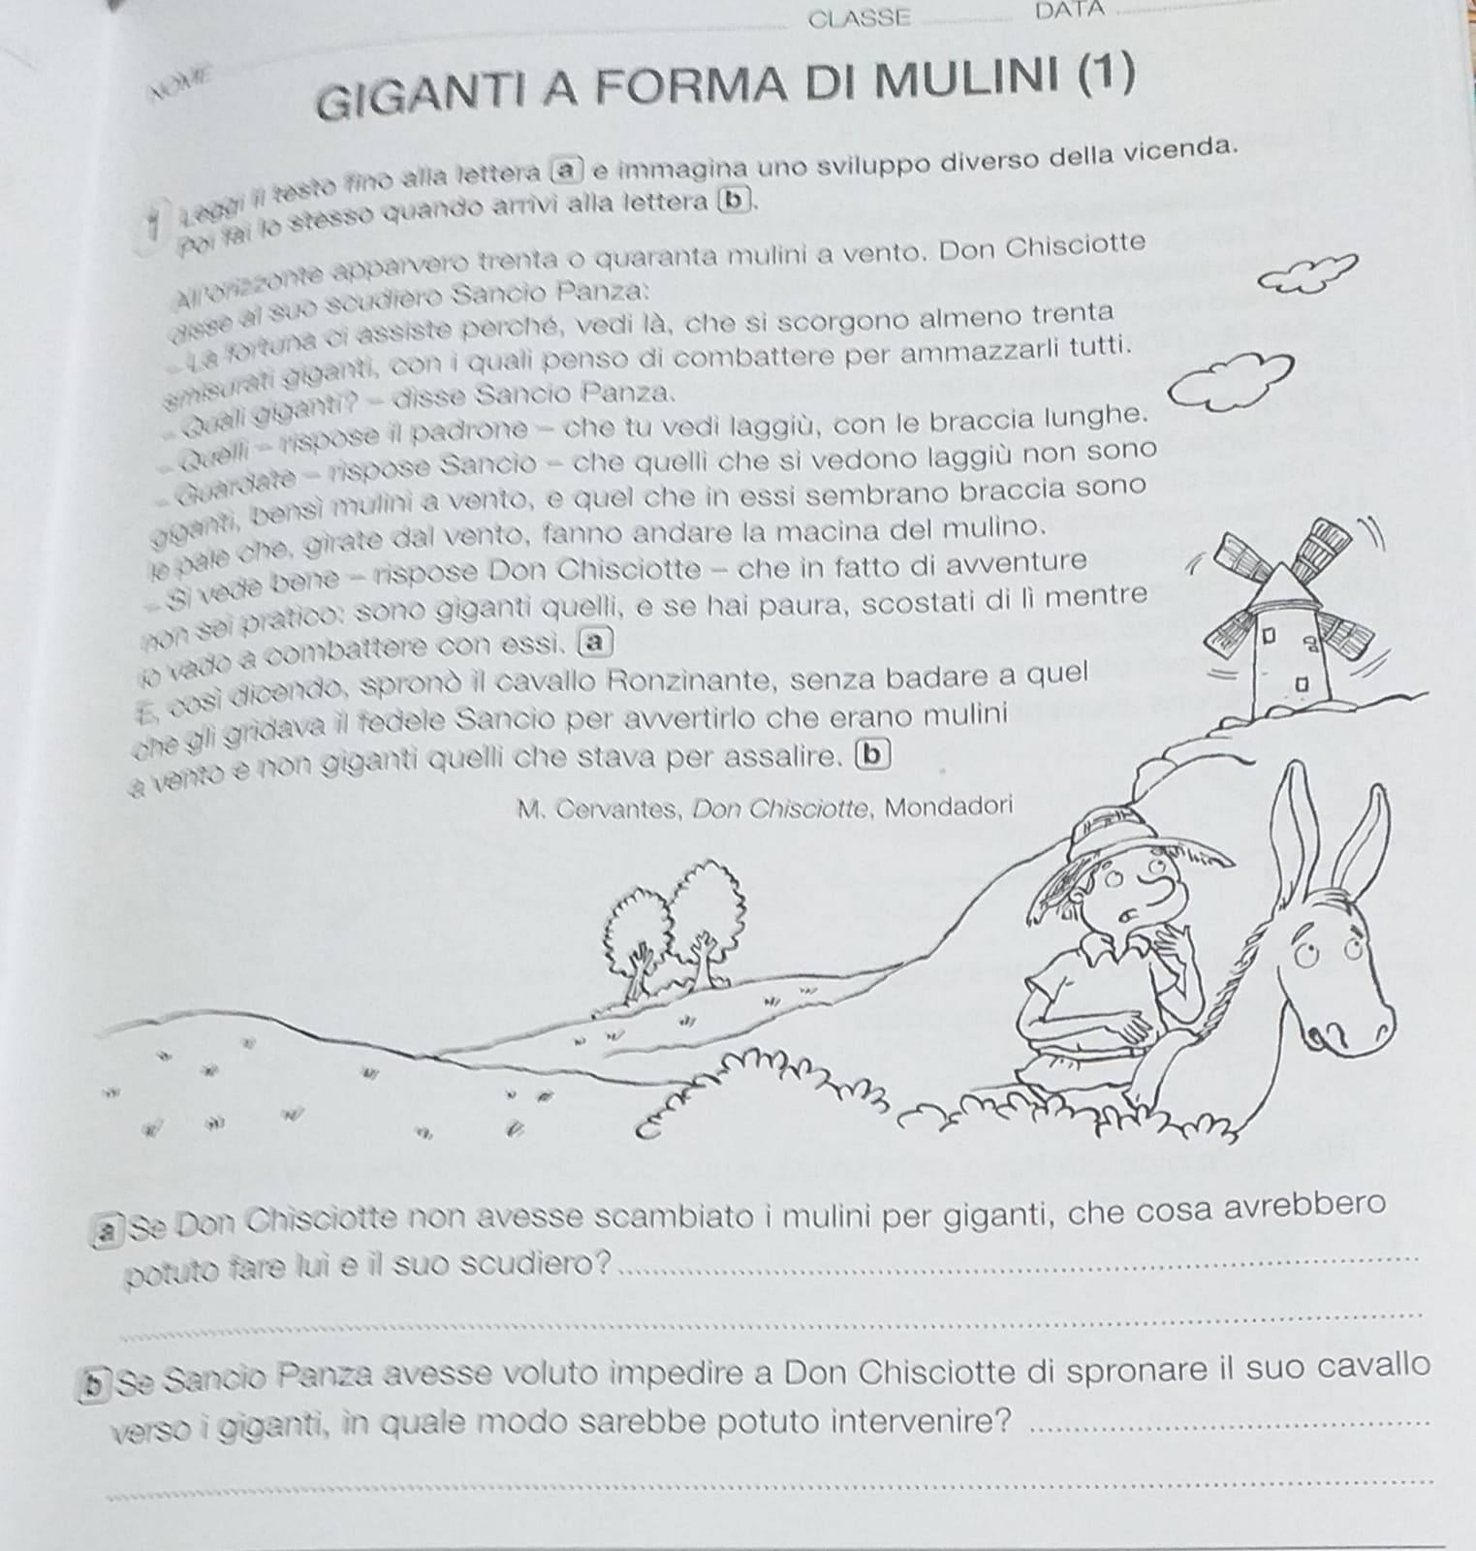
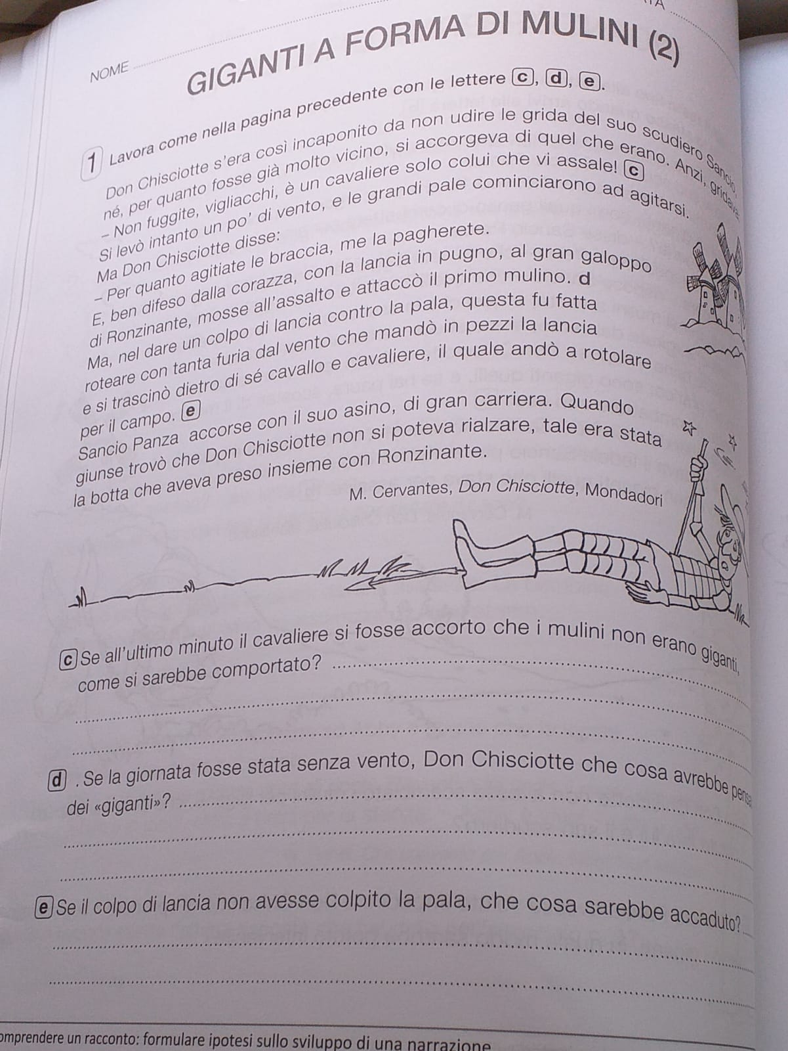
ASSEGNO: Leggi fermandoti ad ogni lettera e immagina uno sviluppo diverso della vicenda.

Slide 5
BUON LAVORO

